Slide 1
地理定位
单击此处添加副标题
张瑾
2019/6/5

Slide 2
每日一词
geolocation 地理定位
latitude 经度
longitude 纬度
accuracy 精度

Slide 3

01.
什么是geolocation
02.
如何使用
03.
腾讯地图api实战
04.
单击此处添加文本具体内容
05
单击此处添加文本具体内容
目录

Slide 4
什么是geolocation
01
单击此处添加文本具体内容

Slide 5
什么是geolocation
HTML5 Geolocation API 用于获得用户的地理位置。使用此api需要用户同意。

Slide 6
什么是geolocation
设备定位的方式：
IP定位：H5没有诞生时的唯一获取位置的方式，通常返回值不准确，原理是查找用户的IP地址，然后检索其注册的物理地址。
GPS定位：通过收集运行在地球周围的多个GPS信号实现。虽然精确，但是定位耗时长，费电。室内效果差。
WIFI定位：这个比较准确的，也是最常用的。通过计算多个wifi接入点的三角距离得来的。但是接入点少时不准确。
手机定位：计算用户到基站的三角距离确定，相当精确

Slide 7
如何使用定位
02
单击此处添加文本具体内容

Slide 8
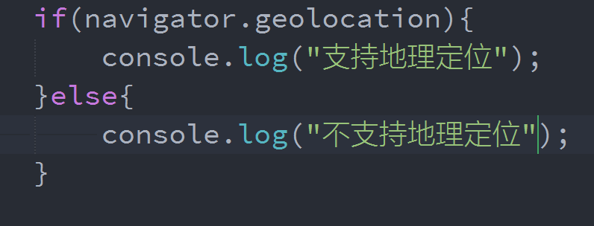
使用定位
检测浏览器是否支持。

Slide 9
使用定位
请求位置：
navigator.geolocation.getCurrentPosition()使用此方法获取地理位置信息。可以传两个参数，第一个参数是成功的回调函数，第二个参数是失败的回调函数，第三个参数是一个对象，可选，这个对象可以调整数据搜集的方式

Slide 10
使用定位
请求位置：
enableHighAccuracy：是否开启高精度模式，参数的默认值为false,如果启用该参数，可能会没有任何差别，也可能会导致机器花费更多的时间和资源来确定位置，应谨慎使用。
timeout:设置超时。如果这个时间段未完成，就会调用错误处理函数。默认值为无穷大
maximumAge：这个值表示浏览器重新计算位置的时间间隔，以ms为单位，此值默认为0。

Slide 11
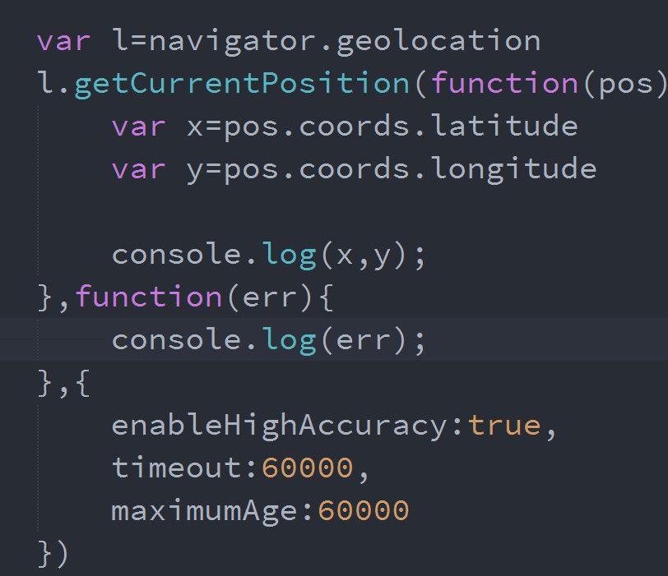
使用定位
成功时的经纬度信息保存在了回调函数的参数中，获取经度：pos.coords.longitude,获取纬度：pos.coords.latitude

Slide 12
腾讯地图api实战
03
单击此处添加文本具体内容

Slide 13
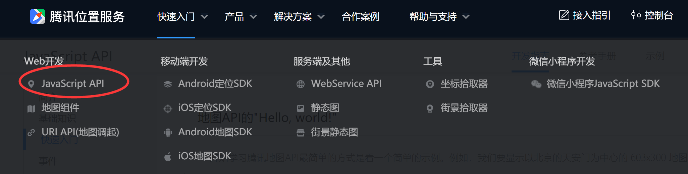
腾讯地图api实战
进入此网站https://lbs.qq.com/index.html，登录，点击JS的API

Slide 14
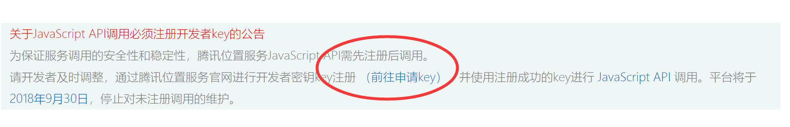
腾讯地图api实战
点击前往申请appkey.

Slide 15
腾讯地图api实战
引入地图js。注意把key值改成自己的key
页面中写一个容器，用来存放地图。

Slide 16
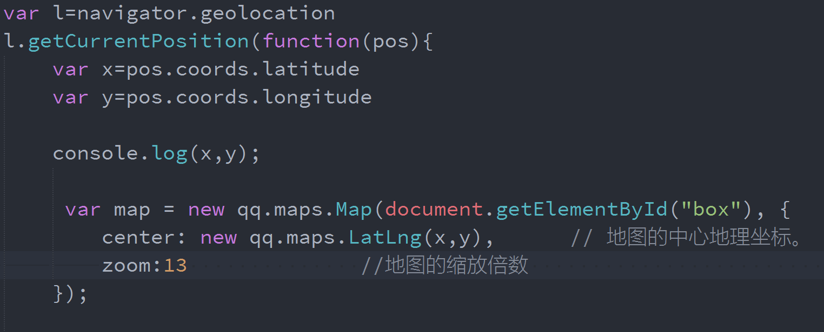
腾讯地图api实战
创建地图

Slide 17
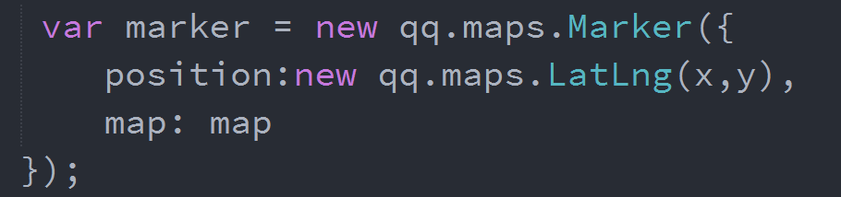
腾讯地图api实战
设置覆盖物
标记
position:标记的坐标，需要用new qq.maps.LatLng()表示
map：显示标记的地图

Slide 18
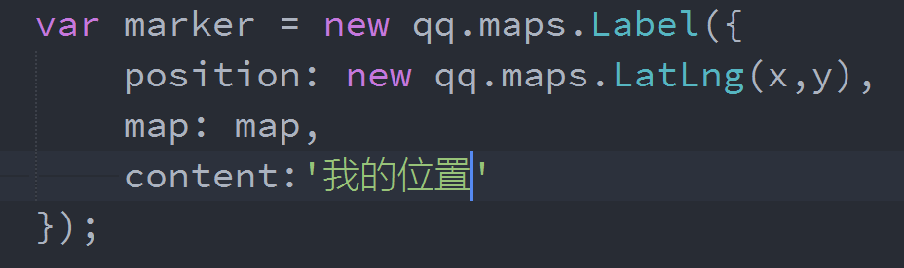
腾讯地图api实战
设置覆盖物
2. 文本信息
position:文本信息的坐标，需要用new qq.maps.LatLng()表示
content:要显示的文字

Slide 19
总结
04
单击此处添加文本具体内容

Slide 20
总结
如何获取定位
腾讯地图api的使用

Slide 21
作业
1.利用高德地图，百度地图，完成定位当前位置。
2.利用腾讯地图，实现指定位置定位

Slide 22
Thanks

